Slide 1
Разработка программы «Архиватор» на языке программирования С++.
Федеральное государственное образовательное бюджетное учреждение высшего образования «Финансовый университет при Правительстве Российской Федерации»
КОЛЛЕДЖ ИНФОРАТИКИ И ПРОГРАММИРОВАНИЯ
Руководитель курсового проекта Володин C.М. Исполнитель курсового проекта Трипольский П.П.
2017

Slide 2
Содержание
Цели курсового проекта
Задачи курсового проекта
Входные и выходные данные
Информационная модель программы
Логическая модель программы
Интерфейс программы
Достоинства проекта
Результаты выполнения проекта

Slide 3
Цели курсового проекта
Целью курсового проекта является создание инструмента, который позволит архивировать и разархивировать файлы, при этом ведя журналирование архивации, гарантируя подлинность источника файла.

Slide 4
Задачи курсового проекта
Создание алгоритма сжатия нового формата архивов и его реализация.
Разработка пользовательского интерфейса с применением кроссплатформенных технологий.
Разработка универсальной системы журналирования, работающей с большим множеством СУБД.

Slide 5
Входные и выходные данные
Входные данные —файл или архив, которые следует обработать
Выходные данные — архив или новая директория с содержимым архива, а так же запись в базе данных

Slide 6
Информационная модель программы

Slide 7
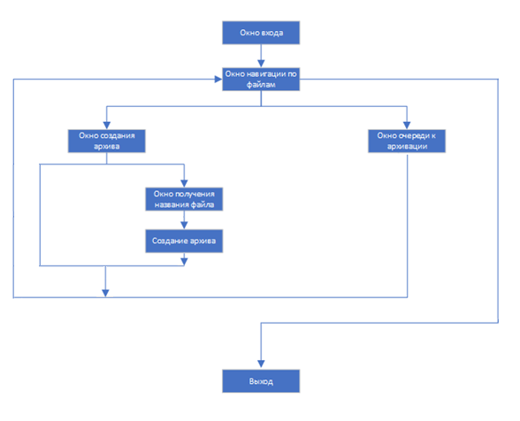
Логическая модель программы

Slide 8
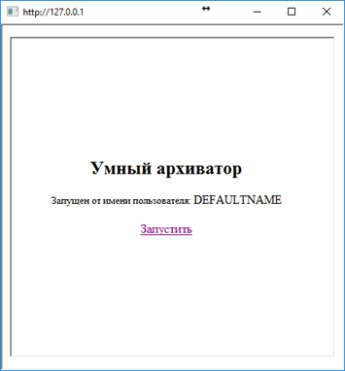
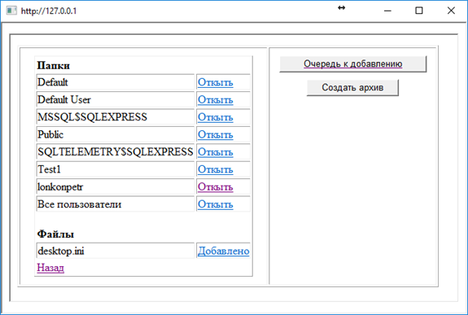
Интерфейс программы

Slide 9
Достоинства проекта
Свой формат сжатия файлов с включенной информацией о копии программы, создавшей архив, не позволяет получить доступ к информации без записи в журнале.
Возможность архивировать любые файлы благодаря представлению файлов в бинарном виде.
Возможность использовать любую СУБД для ведения журнала. Гибкость настройки программы системным администратором.

Slide 10
Результаты выполнения проекта
В ходе разработки программы были получены и усовершенствованы навыки работы со следующими составляющими:
Синтаксис языка программирования С++
Библиотека Qt версии 5
ООП
Цели и задачи, поставленные при выполнении курсового проекта, выполнены с соблюдением всех предъявленных требований в установленные сроки.

Slide 11
Спасибо за внимание

